Slide 1


Глобальные модели атмосферы и их применения в прогнозе погоды и моделировании климата
Толстых М.А.
Институт вычислительной математики им. Г.И.Марчука РАН,
Гидрометцентр России,
Московский физико-технический институт

Slide 2
Зачем нужна математическая модель атмосферы?
Численный прогноз погоды (на часы, дни, недели) Обеспечение боковых граничных условий для моделей в ограниченной области
Воспроизведение современного климата и проекция будущих изменений

Slide 3
Зачем нужна глобальная модель атмосферы?
Тип прогноза | Срок прогноза | Разрешение модели
Детерминистический прогноз | 2-7 суток | Максимально возможное разрешение
Ансамблевый прогноз с 25-50 участниками ансамбля | 3-10 суток | Умеренное разрешение
Долгосрочный прогноз | 1-6 месяцев | Низкое и умеренное разрешение
Моделирование изменений климата | Годы и десятилетия | Низкое разрешение

Slide 4
Что рассчитывает модель
Скорость ветра, температуру, высоту, влажность на дискретных модельных уровнях.
Осадки, включая их фазу
Давление, температуру и влажность у поверхности
Облачность на уровнях

Slide 5
Что рассчитывается на основе продукции модели
Величины (ветер, температура,…) на изобарических поверхностях
Высота и величина максимального ветра
Высота тропопаузы
Высота пограничного слоя
Индексы конвективной неустойчивости
…

Slide 6
На каких уравнениях основана модель атмосферы?
Осредненные трехмерные уравнения Навье-Стокса (уравнения Рейнольдса) на вращающейся сфере, в приближении Буссинеска
Для большинства глобальных моделей предполагается также несжимаемость течений и гидростатическое приближение

Slide 7
Какие процессы описывает модель атмосферы
«Ветер дует» - перенос, сила градиента давления, сила Кориолиса, волновые процессы в свободной атмосфере
Нагревание воздуха солнцем, его охлаждение излучением
Образование облаков, выпадение осадков
Процессы на поверхности
Взаимодействие атмосферы и поверхности
…

Slide 8
Законы сохранения в атмосфере
Массы воздуха
Полной энергии

Slide 9
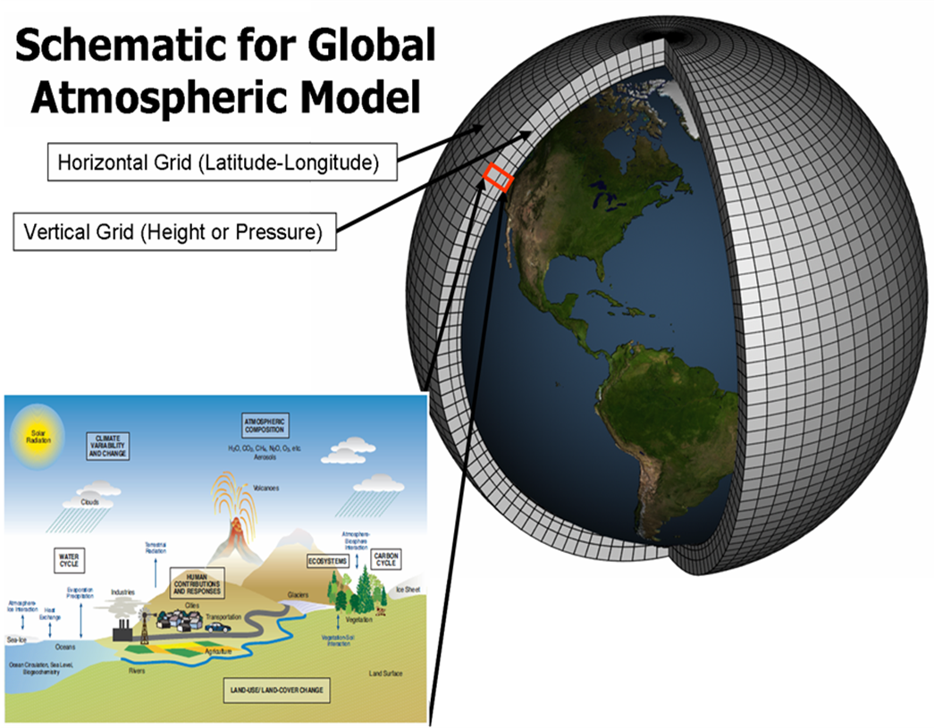
Как устроена модель атмосферы
Гидродинамика, метеорология – движение воздуха
Оптика атмосферы, физика облаков – расчет нагрева от солнца и охлаждения от поверхности
Теория турбулентности – приземный слой воздуха
География, гидрология суши – процессы на поверхности и под ней
Взаимодействие атмосферы с океаном и льдом

Slide 10
Глобальная модель атмосферы
Динамическое ядро: 3D уравнения типа Рейнольдса (осредненные уравнений Навье-Стокса) на вращающейся сфере с рядом упрощений.
- 25-45 % времени расчетов.
Правые части уравнений (параметризации процессов подсеточного масштаба):
- обычно одномерные расчеты по вертикальной колонке
- значения в узле сетки (k,i,j) зависят только от значений (1:Kmax,i,j)
- 55-75 % времени расчетов

Slide 11
Пути уменьшения ошибок численного прогноза погоды
1) Повышение горизонтального и вертикального разрешения моделей. Возможно только на основе массивно-параллельных вычислений
=> разработка новых динамических блоков
2) Разработка и усовершенствование параметризаций процессов подсеточного масштаба
3) Улучшение оценки начального состояния
4) Ансамблевые прогнозы

Slide 12
Повышение разрешения моделей
В настоящее время расценивается менее приоритетно
Отношение выигрыша в качестве прогноза по отношению к затратам энергии
Больший акцент на верифицируемое повышение качества моделирования и учета неопределенностей
BAUER, P., DUEBEN, P., HOEFLER, T., QUINTINO, T., SCHULTHESS, T. & WEDI, N. 2021. The digital revolution of Earth-system science. Nat Comput Sci 1, 104–113. https://doi.org/10.1038/s43588-021-00023-0
Bauer, P., Stevens, B., Hazeleger, W. A digital twin of Earth for the green transition. Nat. Clim. Change https://doi.org/10.1038/s41558-021-00986-y (2021).

Slide 13
Спектр орографии как функция разрешения

Slide 14
Параметризации процессов подсеточного масштаба
Радиация (солнечная и тепловая)
Описание процессов в облаках, включая микрофизические процессы
Глубокая конвекция
Пограничный слой (турбулентность) – лекция Д.В. Миронова
Торможение гравитационных волн

Slide 15
Параметризация глубокой конвекции: основные процессы (1)
Учтено в первых параметризациях 60-х годов
Слайды Ж.-М. Пириу, Метео-Франс

Slide 16
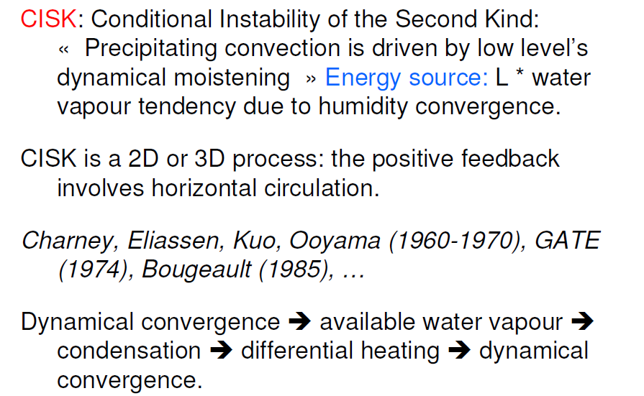
Параметризация глубокой конвекции: основные процессы (2)
Впервые учтено в схеме Куо (1974)
Слайды Ж.-М. Пириу, Метео-Франс

Slide 17
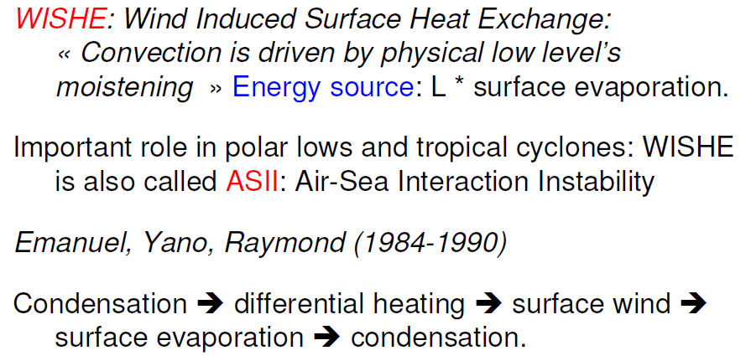
Параметризация глубокой конвекции: основные процессы (3)
Эти три процесса учтены в большинстве схем, разработанных в 20м веке
Слайды Ж.-М. Пириу, Метео-Франс

Slide 18
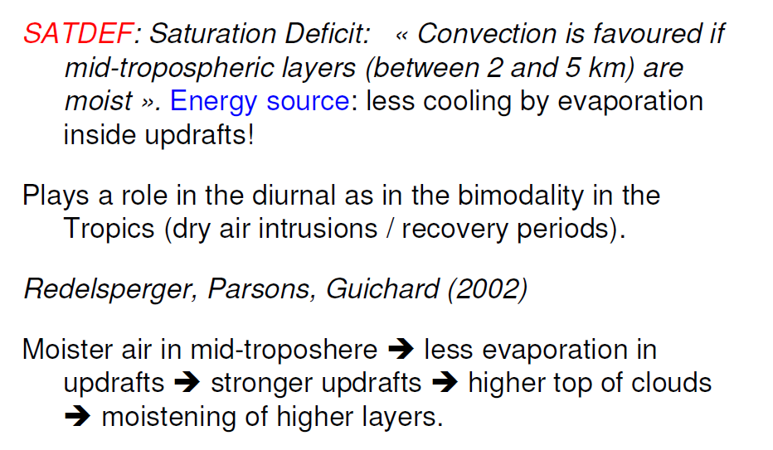
Параметризация глубокой конвекции: основные процессы (4)
Слайды Ж.-М. Пириу, Метео-Франс

Slide 19
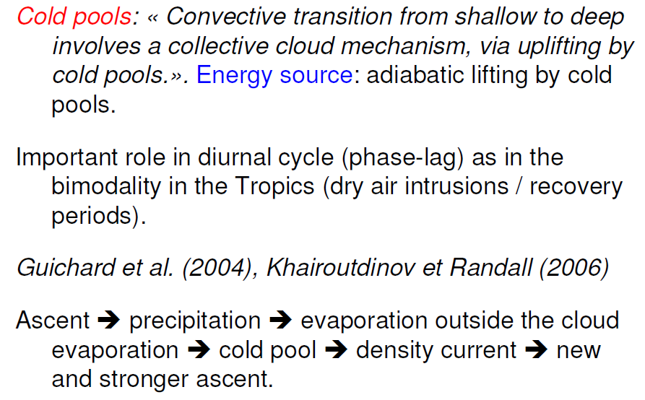
Параметризация глубокой конвекции: основные процессы (5)
Слайды Ж.-М. Пириу, Метео-Франс

Slide 20
Следствие для описания двух последних механизмов.
В параметризации должна учитываться «память»: история конвекции в данном узде в предыдущие моменты времени

Slide 21
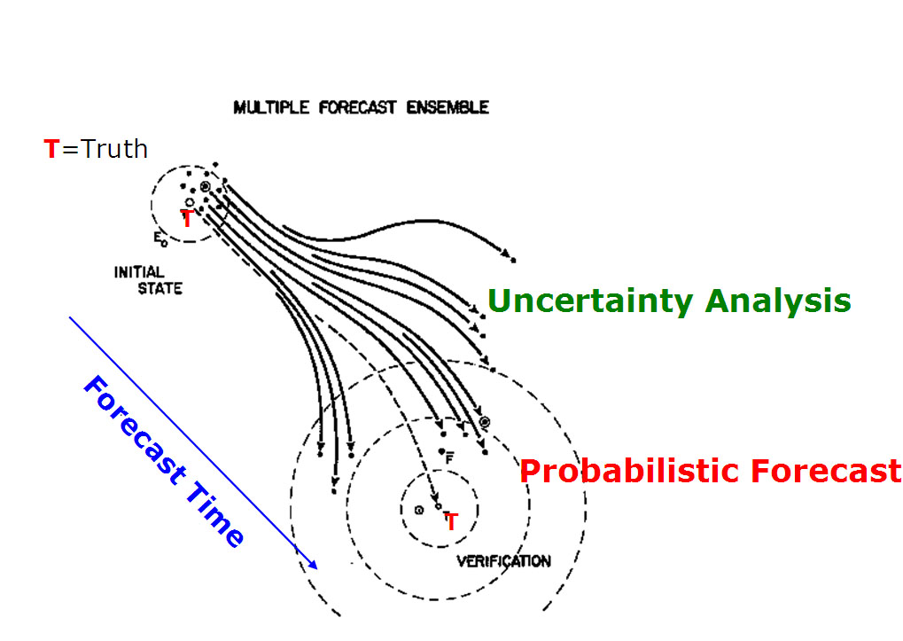
Ансамблевые прогнозы
Истина
Начальное состояние
Анализ неопределенности
Вероятностный прогноз

Slide 22
Atmospheric predictability

Slide 23
Ансамблевый прогноз
Учет неопределенности начальных данных
(ошибки представления в пространстве и времени, ошибки интерполяции, ошибки перевода измеряемой величины в переменную модели) – доклад В.Г.Мизяк с соавт.
Учет неопределенности модели (конечно-разностные/… аппроксимации, неопределенности параметризаций) – доклад К.А.Алиповой с соавт.

Slide 24
Бесшовный прогноз
В атмосфере нет искусственных границ между временными масштабами (Shukla, 2006), (Hoskins QJ 2013).
Имеются явления с временными масштабами более года, которые воспроизводятся моделями (напр., квазидвухлетние колебания в стратосфере).
«Хорошая» модель атмосферы должна правильно воспроизводить все временные масштабы от мезомасштабного циклона до квазидвухлетних колебаний в рамках единого набора параметризаций (возможно, с различными параметрами).
Словосочетание иногда используется спекулятивно : у моделей численного прогноза погоды и климата -- разные оценки ошибок!

Slide 25
Субсезонные и сезонные прогнозы
Успешны в основном в тропиках. В средних и высоких широтах – отдельные «пятна».
«Гладкие» поля (характеристики макромаштабной циркуляции) предсказываются лучше
Россия: Global producing center (ГМЦ), NEACC (СЕАКЦ; ГМЦ + ГГО). Участвует в международных проектах APCC MME, проекте S2S

Slide 26














Asian-Pacific Climate Centre
National Aeronautics and Space Administration
USA
Meteorological Service of Canada
National Centers
for Environmental Prediction
USA
National Climate Center/CMA
China
International Research Institute
for Climate Prediction
USA
Institute of
Atmospheric Physics
China
Center for
Ocean-Land-Atmosphere
Studies
USA
Central Weather Bureau
Chinese Taipei
Hydrometeorological Centre
of Russia
Japan Meteorological Agency
Main Geophysical Observatory
Russia
Korea Meteorological Administration
Meteorological Research Institute
Korea

Slide 27
Долгосрочный гидродинамический прогноз
Возможен только в вероятностной форме.
Расчет калибровочного ансамбля «исторических» прогнозов для оценки модельного «климата»
Расчет оперативных ансамблевых прогнозов.
Расчет аномалии по отношению к модельному «климату»

Slide 28
Источники предсказуемости на внутрисезонном масштабе (Vitart, 2012)
Температура поверхности океана,
Условия на поверхности суши (в т.ч. растительности и снега)
Колебание Мэддена-Джулиана (КМД)
Северо-атлантическое колебание – Арктическая осцилляция (САК-АО)
Cтратосферная изменчивость (в том числе, внезапные стратосферные потепления)
Морской лед и его толщина
На сезонном масштабе: + Эль-Ниньо-Южное колебание

Slide 29
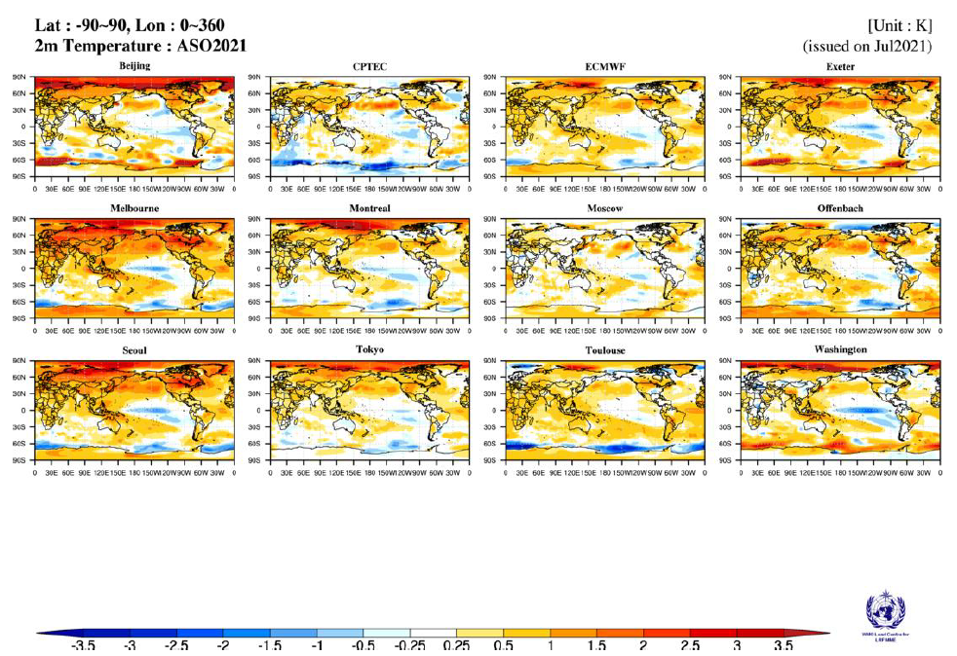
Как выглядит долгосрочный прогноз

Slide 30
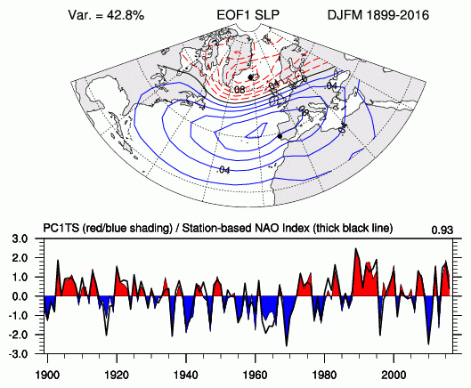
Индекс Северо-Атлантического колебания
Зимний индекс относительно предсказуем в моделях !
Notes:
Positive NAO Index
The Positive NAO index phase shows a stronger than usual subtropical high pressure center and a deeper than normal Icelandic low.
The increased pressure difference results in more and stronger winter storms crossing the Atlantic Ocean on a more northerly track.
his results in warm and wet winters in Europe and in cold and dry winters in northern Canada and GreenlandThe eastern US experiences mild and wet winter conditions
Negative NAO Index
The negative NAO index phase shows a weak subtropical high and a weak Icelandic low. The reduced pressure gradient results in fewer and weaker winter storms crossing on a more west-east pathway. They bring moist air into the Mediterranean and cold air to northern Europe. The US east coast experiences more cold air outbreaks and hence snowy weather conditions. Greenland, however, will have milder winter temperatures

Slide 31
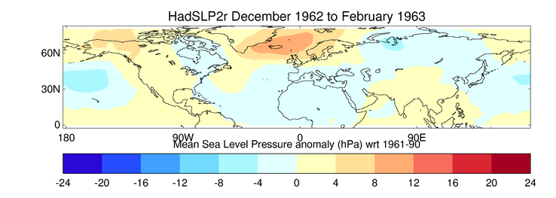
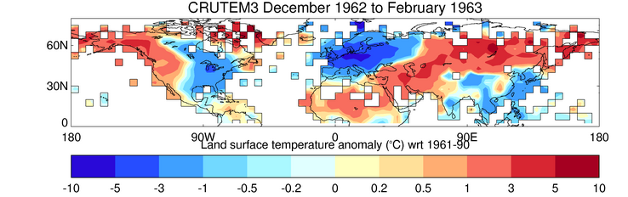
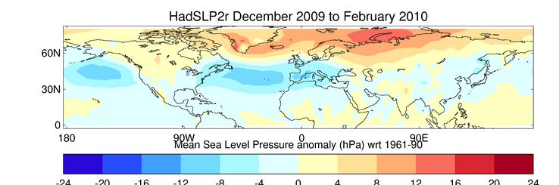
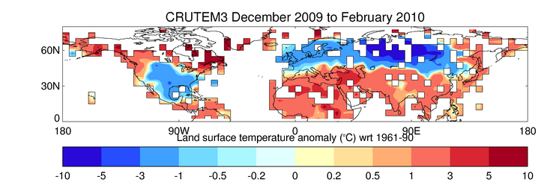
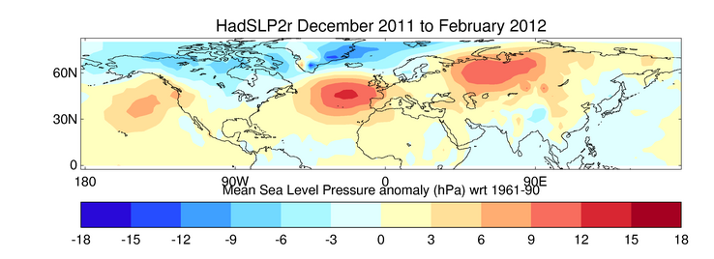
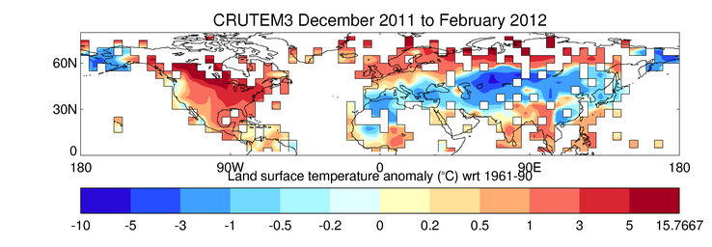
Зима зависит от того, куда дует ветер:
Северо-Атлантическое колебание (A.Scaife)
Крыжов (МиГ. 2003, 2004)
Зима 1962/63
Слабый градиент давления
Перенос холода в Европу
В Европе холодно, спокойно, сухо
Зима 2009/10
Сильный градиент давления
Перенос тепла в Европу
Тепло, ветрено и сыро
Зима 2011/12

Slide 32
Глобальные модели численного прогноза
Сейчас в мире всего 15 глобальных моделей. Из них всего 9 собственной разработки:
  Россия, Европейский центр, США, Великобритания, Франция, Германия, Канада, Япония, Китай.
Типичное разрешение по горизонтали на 2020 г - 7-20 км. Количество вертикальных уровней 60-140.
(http://wgne.meteoinfo.ru/nwp-systems-wgne-table/).
Notes:
32

Slide 33



Многомасштабная глобальная модель атмосферы ПЛАВ
Одна из 9 оригинальных глобальных моделей прогноза погоды в мире
Совместная разработка Гидрометцентра и ИВМ РАН
Коллектив – 10 человек, соавторы 8 статей в журналах Q1 (2016-2021)
Грант РНФ 21-17-00254; участие 21-71-30023, 14-37-00053, 14-27-00126
Применяется в ГМЦ для оперативного среднесрочного и долгосрочного прогноза
Международное сотрудничество: ECMWF, Meteo-France, Nansen Centre, консорциум ALARO
Климатическая версия развивается в
ИВМ РАН
Внутрироссийское сотрудничество: НИВЦ МГУ, ЦАО, ТГУ
Реализация модели ПЛАВ в интересах Минобороны в рамках ГОЗ
Участие в международных проектах ВМО: S2S, YOPPSiteMIP

Slide 34
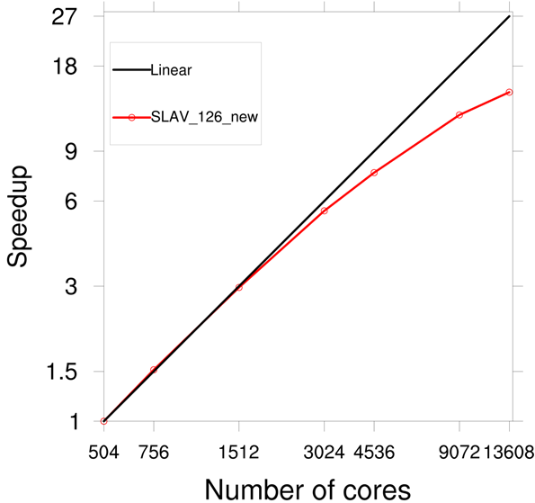

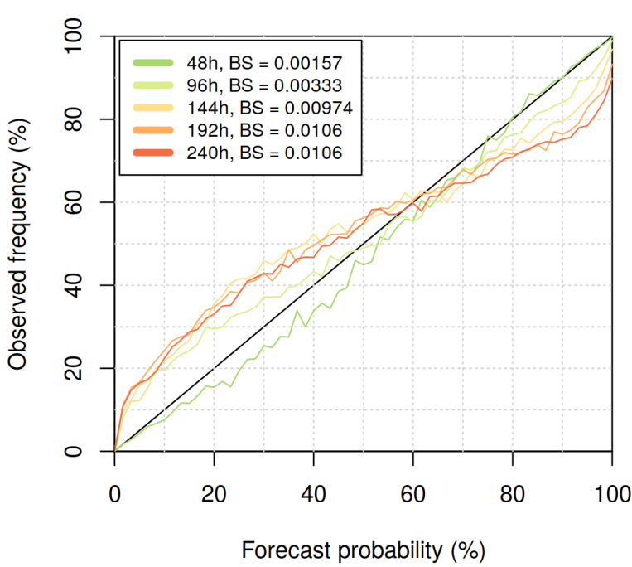
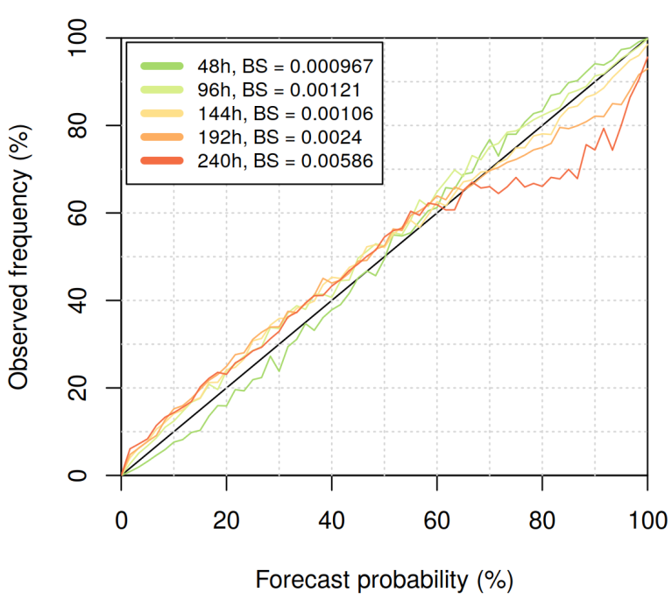
Эволюция качества прогноза температуры
(850 гПа, на 5 суток, RMSerr, северное полушарие) *
Масштабируемость кода модели
Град. K
3.4
13 608 ядер
NCEP,
США
ПЛАВ, Россия
3.0
ECMWF,
Европейский центр
2.6
2010
2015
2020
Эффект внедрения стохастических параметризаций в ПЛАВ в ансамблевом среднесрочном прогнозе (слева – до, справа – после)
Диаграмма надежности для прогноза аномалии Н500 более одного стандартного отклонения (интенсивные циклоны и антициклоны).
Внетропическая часть северного полушария , янв. 2021.
* Картинка: https://apps.ecmwf.int/wmolcdnv/scores/time_series/850_t#
Notes:
Внутри рисунков приведены значения критерия Брайера (чем ближе к нулю, тем лучше)

Slide 35
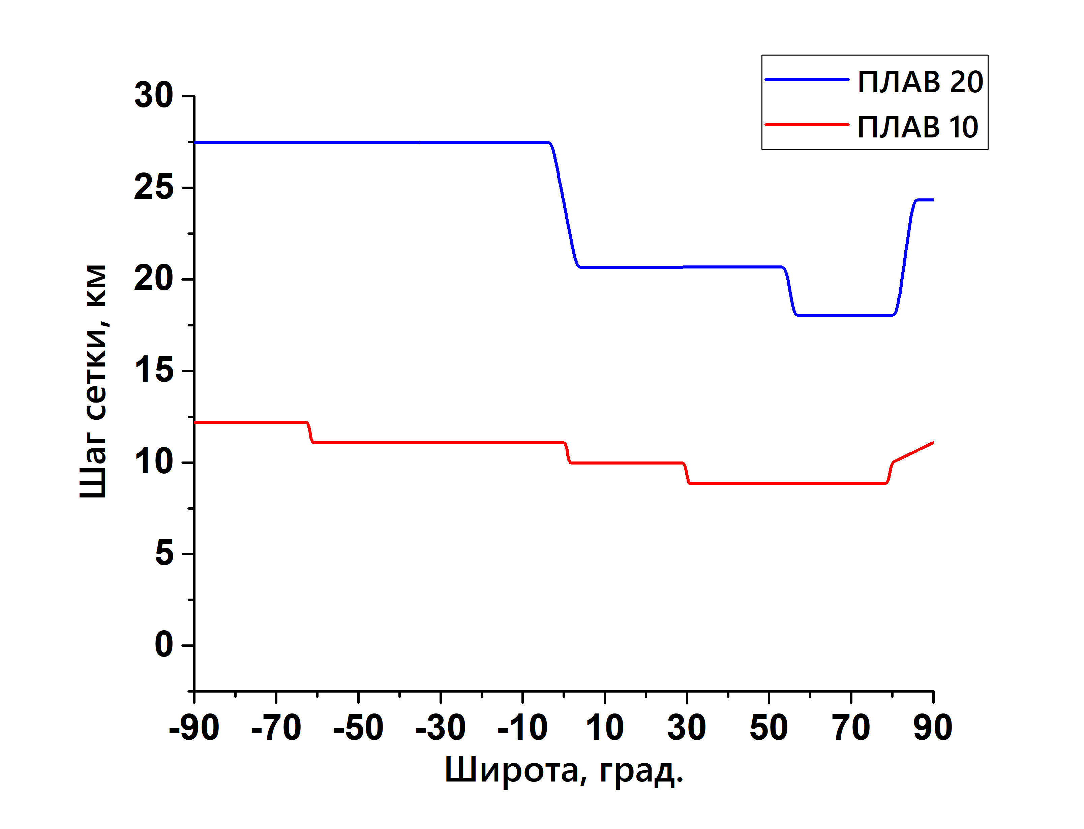
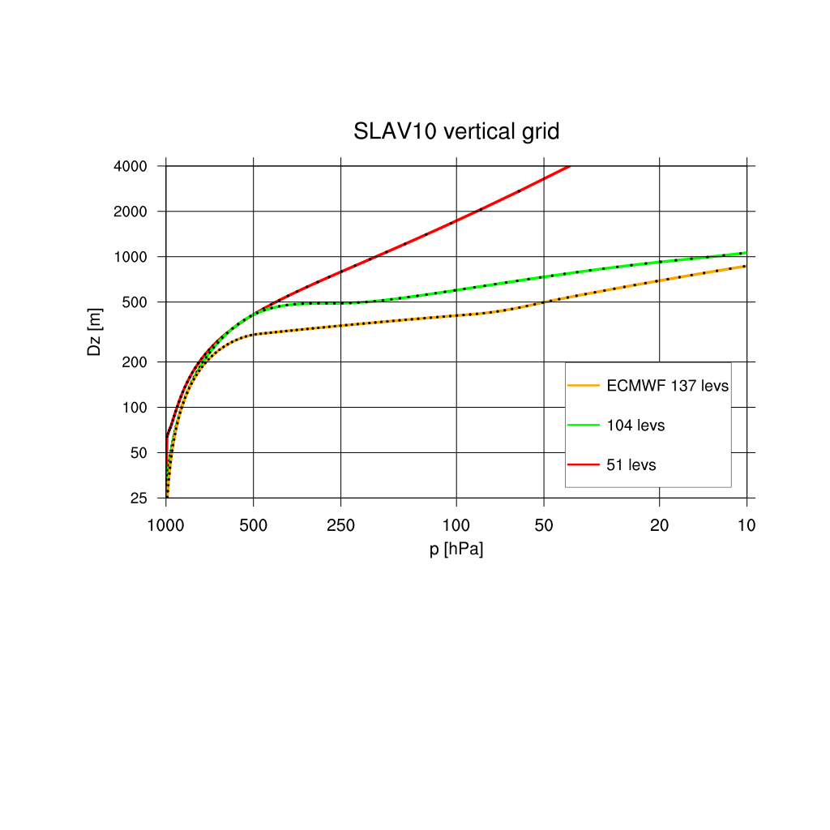
Среднесрочный прогноз:
Новая глобальная модель ПЛАВ10
Оптимизация алгоритма модели
Параллельный ввод/вывод
Оптимизация параллельного кода
Настройка параметризаций модели

Slide 36
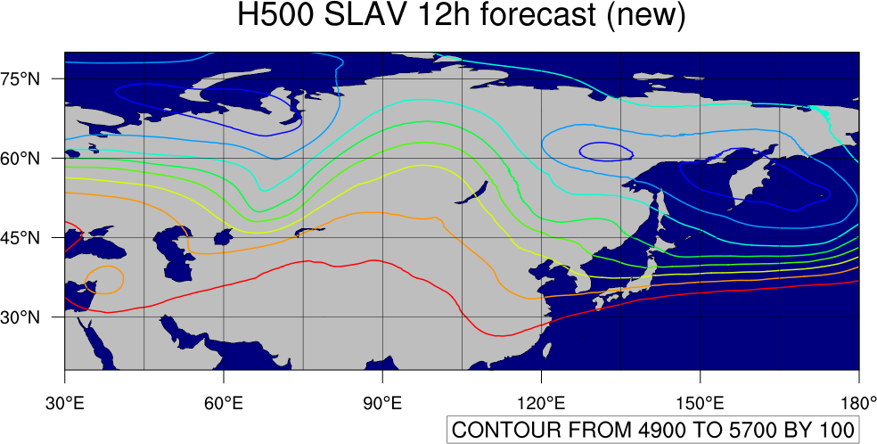
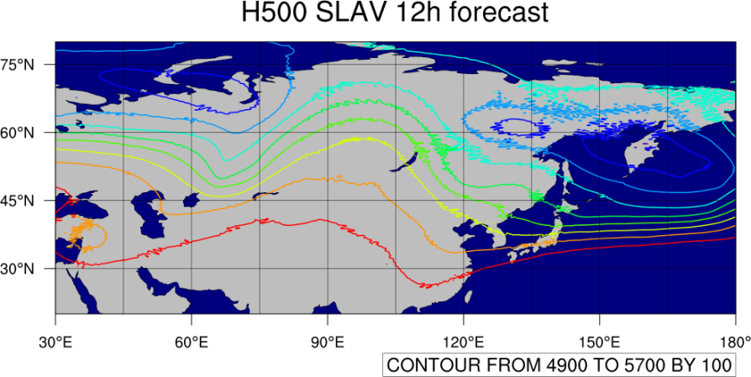
Усовершенствование алгоритма: Уменьшение «орографического» шума
Достигнуто за счет модификации последовательности вычислений в блоке динамики. =>
Увеличение шага по времени в 3 раза.
Поле геопотенциала на уровне 500 гПа в новой версии ПЛАВ:
и в версии кода до изменения алгоритма:

Slide 37
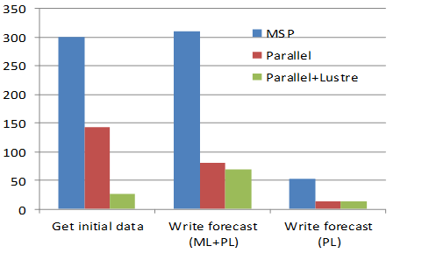
Elapsed time in seconds for used in different I/O steps of SL-AV model code while using 2916 cores at Cray XC40
Контрольная точка (ML): 12 трехмерных полей и 20 двухмерных полей; около 26 Гб для ПЛАВ10; записываются для заблаговременностей +6 и +12 часов.
Прогностическая информация (PL): около 3 Гб записывается каждые 1-3 часа.

Slide 38
Change in array structure
Original version of the model used array with dimensions (6*NLEV, NLON, NLAT) to store model state (u, v, T, div, vor, P)
We have switched to the usage of 6 separate arrays with dimensions (NLEV, NLON, NLAT) that improves data locality
Original array storage timing:
Step with radiation 6.3 s
Step without radiation 3.58 s
New version timing:
Step with radiation 5.1 s
Step without radiation 2.23 s

Slide 39
Результаты оптимизаций
Версия ПЛАВ10: время расчета прогноза на с 42 мин (2019) на 4000 ядрах до 13 мин на 3000 ядрах.
Версия для долгосрочного прогноза: один прогноз рассчитывается 1ч29 мин вместо 1ч51 мин (шаг по времени увеличить нельзя, параллельный вывод NetCDF пока не реализован).

Slide 40
Long range forecast: Old and new system at Hydrometcentre of Russia
SL-AV 2008
SL-AV 2015
Resolution 1,4х1,125° lon-lat, 28 levels
Uppermost level at 5 hPa
1.5-3 km resolution in the stratosphere
SW and LW radiation: Ritter, Geleyn 1992 (1+1 band)
Boundary layer – improved version of Geleyn 1982
ISBA surface scheme
4 months forecast in 40 min at 8 cores of Cray XC40
Resolution 0,9х0,72° lon-lat, 96 levels
Uppermost level at 0,04 hPa
500-700 m resolution in the stratosphere
SW radiation: CLIRAD SW, LW radiation: RRTMG LW (11 + 16 spectral bands)
Boundary layer: Bastak-Duran et al JAS 2014
Marine stratocumulus, sea-ice T
INM RAS multilayer soil scheme
4 months forecast in 88 min at 128 cores of Cray XC40 ( 1 member)

Slide 41
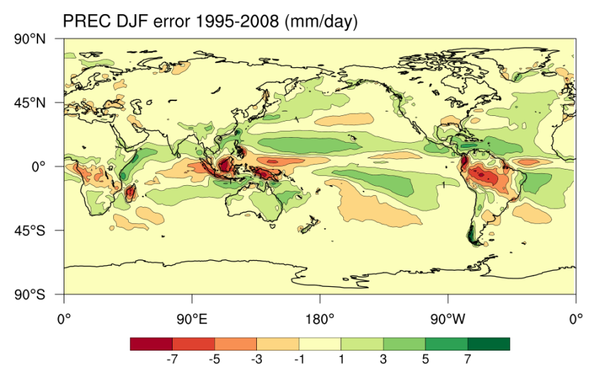
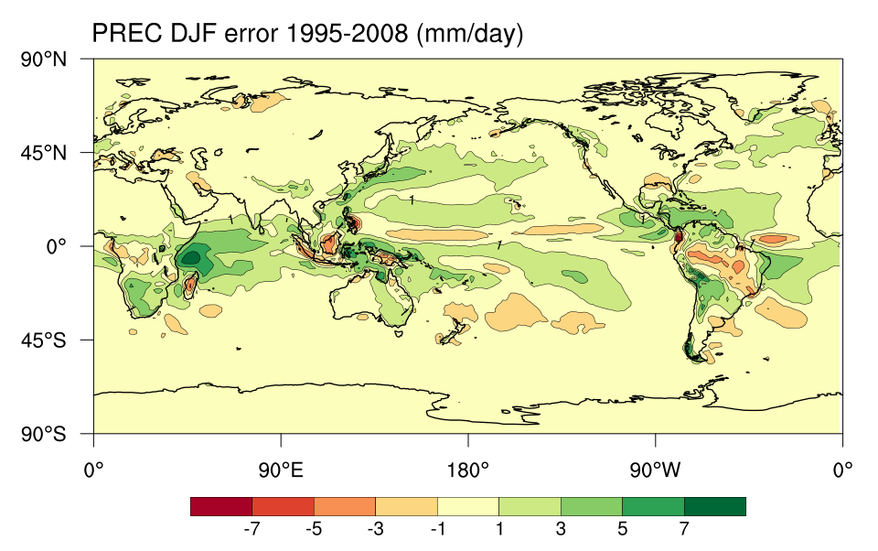
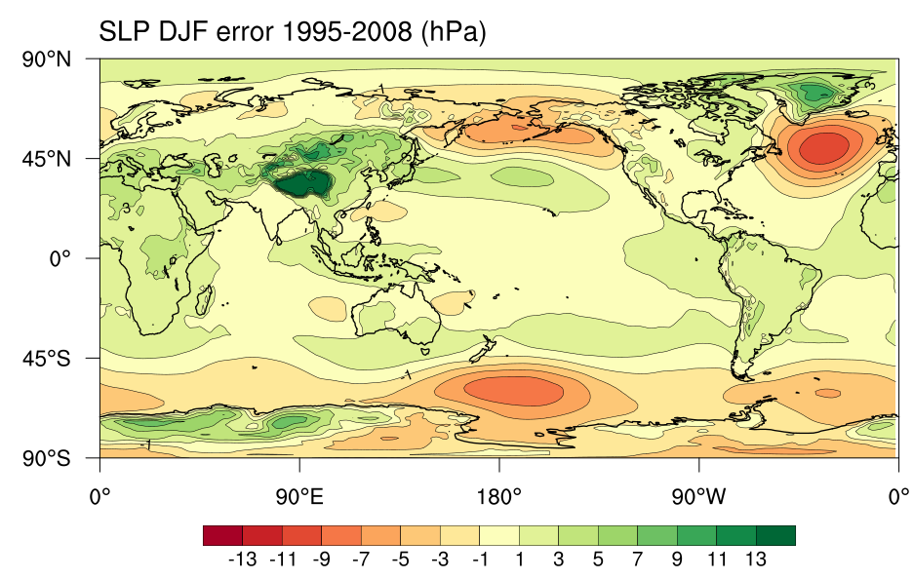
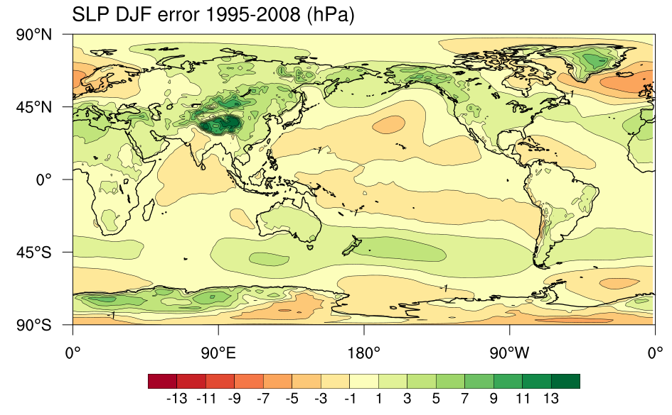
Mean DJF model error in 2020 and now

Slide 42
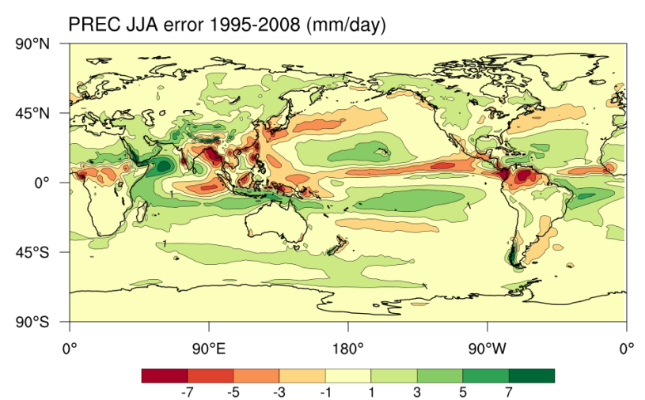
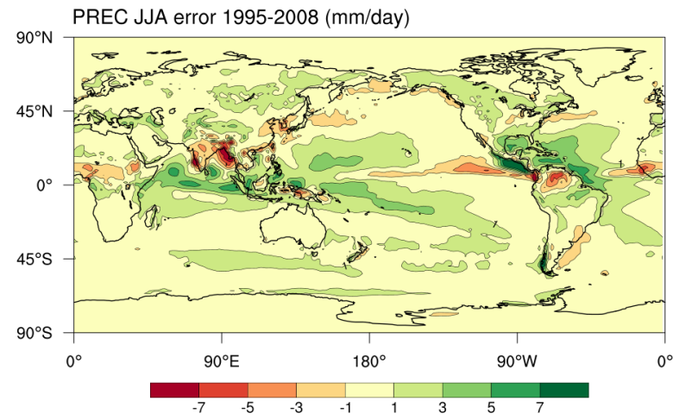
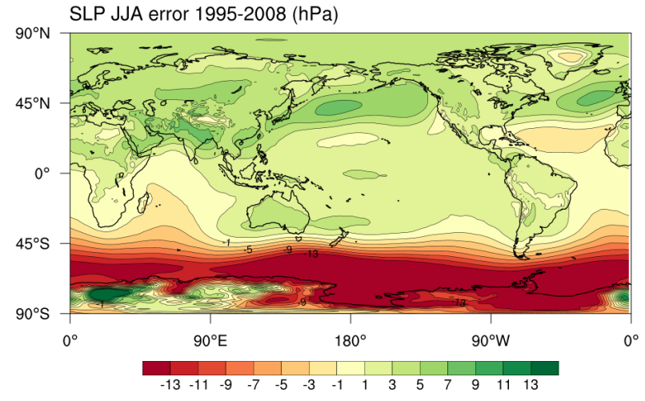
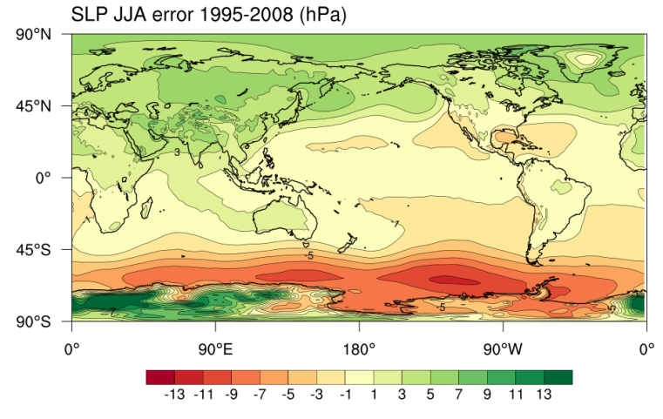
Mean JJA model error in 2020 (left) and now (right)
ITCZ doubling is nearly removed!

Slide 43
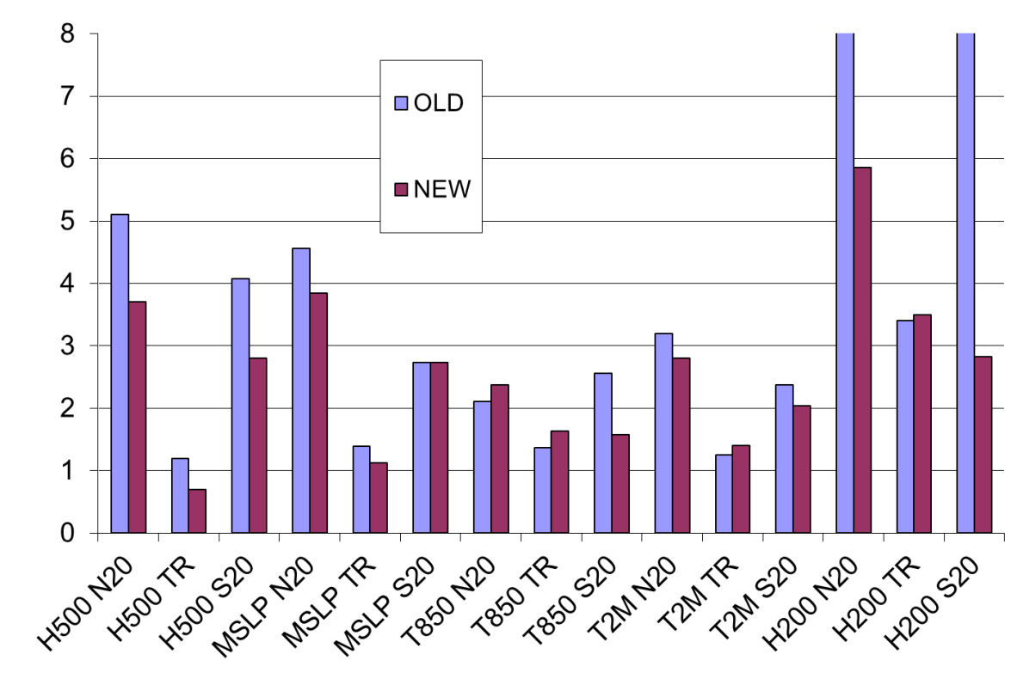
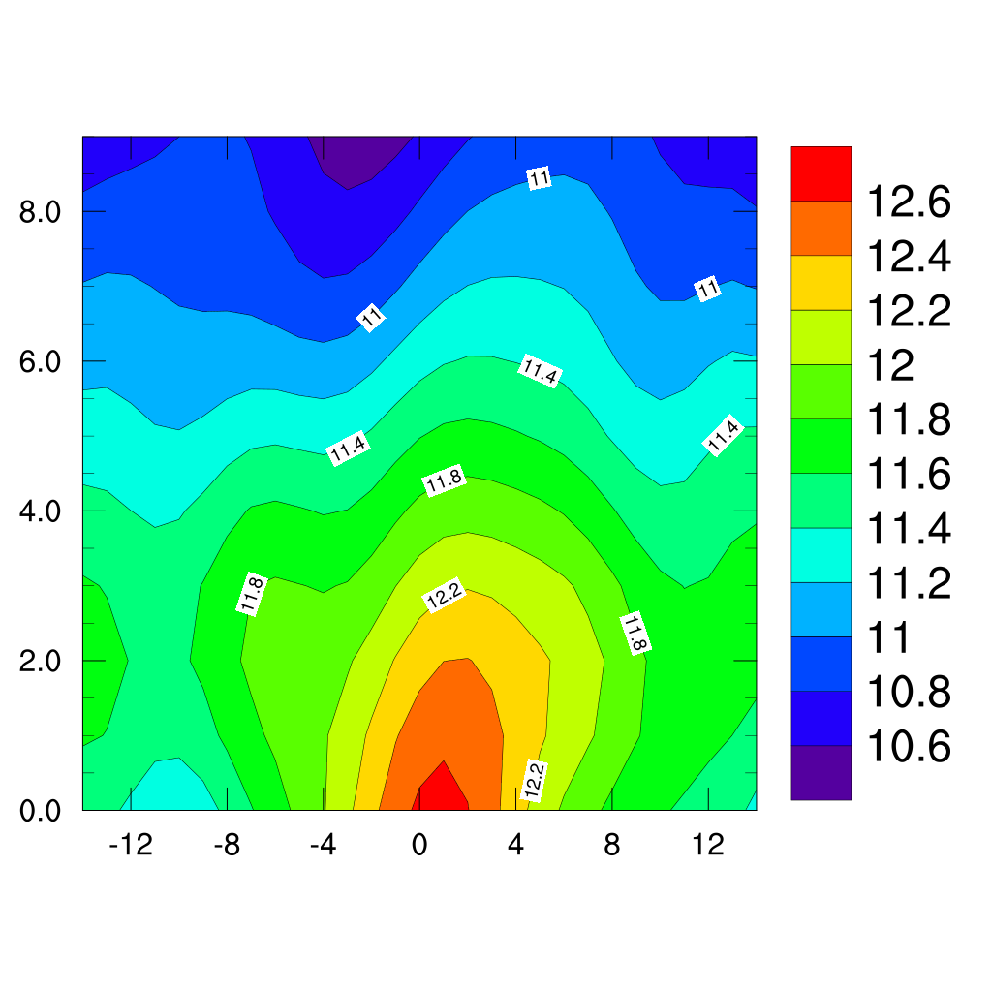
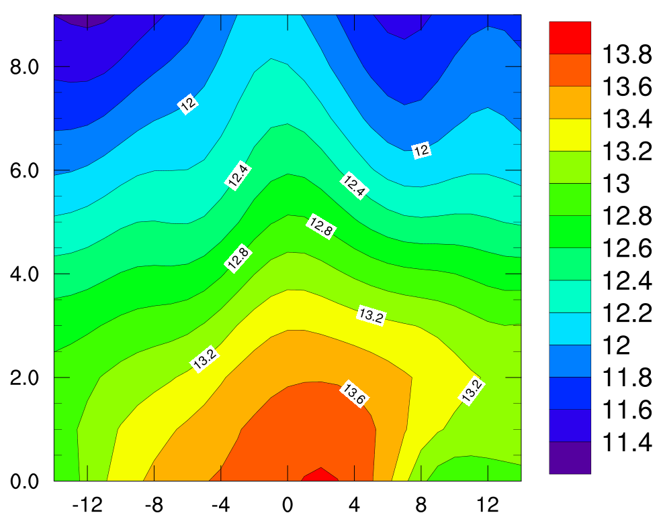
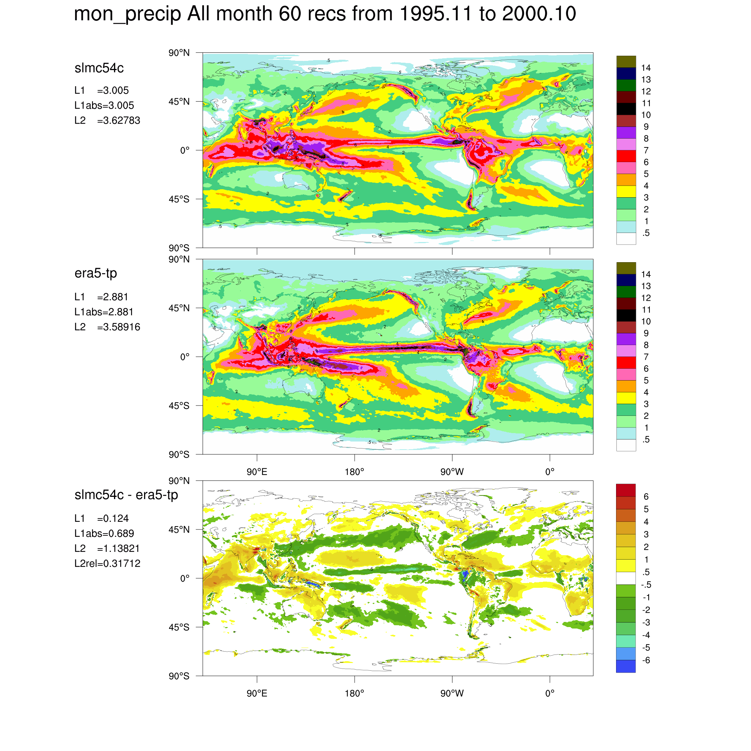
Долгосрочный прогноз
Воспроизведение колебания Мэддена-Джулиана
Историч. нач. данные 1991-2010
TR: тропики
N20 : 20°-90° с.ш.
S20: -90°-20°ю.ш.
Зависимость частоты от зонального волнового числа. Модель ПЛАВ (слева), реанализ ERA5 (справа). K=+1 – колебание Мэддена-Джулиана
Сравнение среднекв. ошибок долгосрочных прогнозов на зиму: версия модели ПЛАВ 2015 и 2021 года
Воспроизведение климата. Среднегодовые осадки
Модель ПЛАВ (слева), реанализ ERA5 (справа). 1996-2000

Slide 44
Ongoing works
Ozone with photochemistry
New deep convection parameterization with memory
(L.Gerard et al)
Improvement of multilayer soil, implementation of lakes
Diagnostics of teleconnections
Experiments in coupled mode.
Plans
SL-AV version with the resolution of 0,9х0,72° lon-lat, 96 levels – so far without ocean – implementation after parallel runs

Slide 45
Спасибо за внимание!
Сайт лаборатории https://nwplab.inm.ras.ru
(в т.ч. ссылки на научно-популярные материалы о работах лаборатории, мультимедиа)

